Slide 1
Logika dla prawników
Wykład 2: Argumentacja

Slide 2
Pojęcie argumentu
Sens argumentu według Monty Pythona:
Argument jest ciągiem logicznie powiązanych zdań celem uzasadnienia określonego twierdzenia.
Wypowiedź, w ramach której prawdziwość pewnego sądu (konkluzja, wniosek) uzasadniana jest poprzez inne sądy uznane za prawdziwe (przesłanki) .
Relacja uzasadniania lub wynikania

Slide 3
Jak rozpoznać argument, kiedy się go widzi?
1. Józek wszedł do sklepu, nie przepuszczając w drzwiach Mariolki. W środku od razu skierował się ku lodówce z piwem.
2. Ponieważ Józkowi bardzo się spieszyło, więc zapewne miał wielką ochotę na piwo.
3. Ostatecznie, piwo okazało się dla niego ważniejsze niż Mariolka. Cóż, dziś coraz trudniej o prawdziwego dżentelmena.
4. Jeśli Józek nie zmieni swoich preferencji, to jego związek z Mariolką nie potrwa długo.

Slide 4
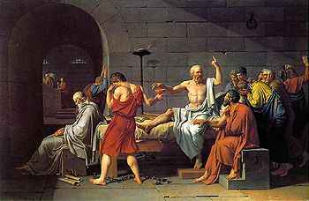
Rekonstrukcja argumentu
Jako że każdy człowiek jest śmiertelny, a Sokrates – możecie mi wierzyć – jest człowiekiem, więc także on jest śmiertelny.
P1: Każdy człowiek jest śmiertelny.
P2: Sokrates jest człowiekiem.
W: Sokrates jest śmiertelny.
P1 P2
W

Slide 5
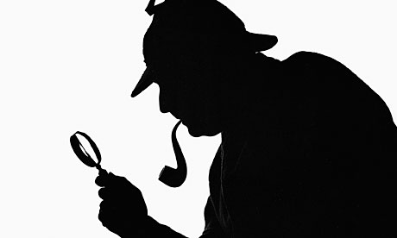
Rekonstrukcja argumentu
[P1] Chociaż okno salonu jest otwarte, jednak na zewnątrz nie widać żadnych śladów, podczas gdy ziemia jest miękka po wczorajszym deszczu.
[P2] Klamra zamykająca pudełko nie była wyłamana, lecz otwarta za pomocą klucza, który leżał schowany za zegarem.
[P3] Nikt nie słyszał szczekania psa, więc pies nie zaszczekał.
[W] Przestępstwo popełniła osoba mieszkająca w tym domu.
P3a
P3b
P1
P2
P3
P1a + P1b +P1c
P2a + P2b
W

Slide 6
Wypowiedź argumentacyjna i argument
Nie wszystko, co nienaturalne, jest tym samym niemoralne, jak to usiłują wmówić wszem i wobec strażnicy naszych sumień z kościelnej kruchty. Piramidalna bzdura! Robimy przecież całą masę rzeczy nienaturalnych. Na przykład zażywamy lekarstwa, które niejednemu uratowały życie. Zażywanie lekarstw jest oczywiście czymś nienaturalnym. Ale czy ktokolwiek potrafi się w tym dopatrzyć czegoś niemoralnego?
Za: T. Hołówka, Kultura logiczna w przykładach, s. 71
Robimy wiele rzeczy nienaturalnych, na przykład zażywamy lekarstwa.
Zażywanie lekarstw jest czymś nienaturalnym.
Lekarstwa niejednemu uratowały życie.
Zażywanie lekarstw nie jest niemoralne._______
Nie wszystko, co nienaturalne, jest tym samym niemoralne.

Slide 7
Entymematy
Czego tu brakuje?
Teraz jest grudzień. Zatem wkrótce będzie styczeń.
Po grudniu następuje styczeń. Zatem wkrótce będzie styczeń.
Większy hamburger to lepszy hamburger. Hamburgery są większe w BurgerKing.

Slide 8
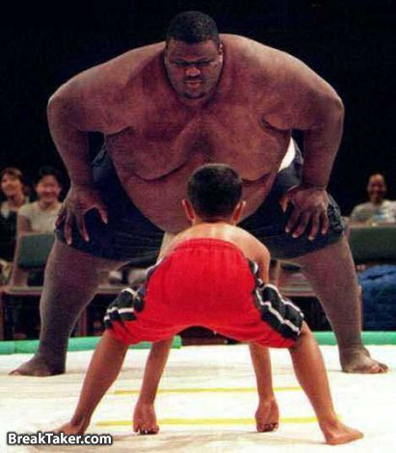
Ocena argumentów: słabe i mocne argumenty
Przepis na silny argument:
Wiarygodne przesłanki;
wniosek wynika z przesłanek na podstawie akceptowanej zasady wynikania.

Slide 9
Możliwe błędy w argumentacji
1. Błąd materialny
co najmniej jedna z przesłanek jest fałszywa
2. Błąd bezpodstawności
co najmniej jedna z przesłanek została przyjęta bez należytych podstaw
3. Błędne koło
Wniosek jest identyczny z jedną z przesłanek
Jesteś głupi, a chcesz skończyć studia? To tylko dowodzi, jak jesteś głupi.
Oczywiście, że Elvis żyje. Tak twierdzi Mickey Monka, a on chyba wie najlepiej, bo bezpośrednio rozmawia z Elvisem.
4. Brak relacji wynikania

Slide 10
Warunki racjonalności dyskusji
Obok wymogu stosowania poprawnych schematów argumentowania (wnioskowania), w dyskusji zachodzi konieczność przestrzegania pewnych bardziej ogólnych zasad, aby można było uznać ją za racjonalną.
Ponieważ część z tych zasad ma jawnie etyczny charakter, można z tego wnioskować, że jedynie taka dyskusja, w której spełnione są pewne podstawowe wymogi etyczne, jest dyskusją racjonalną.
Różni autorzy formułowali własne propozycje listy warunków racjonalnej dyskusji.

Slide 11
Reguły racjonalnej dyskusji wg Eemerena i Grootendorsta
Konieczność określenia stanowisk oraz wspólnych założeń (co do wiedzy i wartości)
Reguły dyskusji:
1. Swobody wypowiedzi
Stronom nie wolno przeszkadzać sobie wzajemnie w prezentacji ani kwestionowaniu stanowisk
2. Odpowiedzialności
Każdy jest zobowiązany do obrony dowolnego wysuniętego przez siebie poglądu
3. Uczciwości
Atakować można tylko to stanowisko, które przeciwnik rzeczywiście zajmuje
4. Odpowiedniości (meritum sprawy)
Należy posługiwać się takimi argumentami, które rzeczywiście odnoszą się do bronionego stanowiska

Slide 12
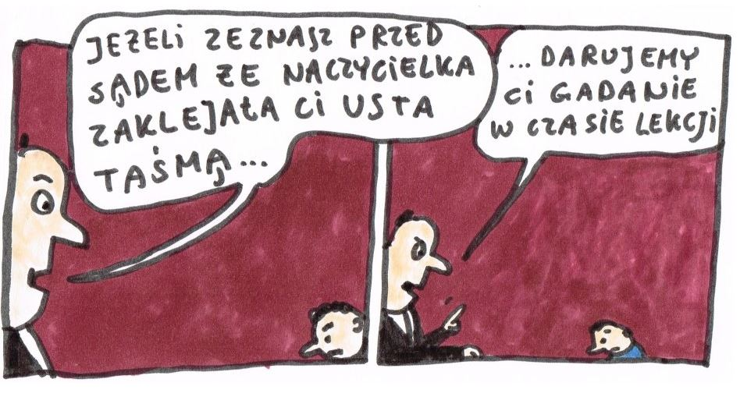
Naruszenie reguł: sofizmat

Slide 13
Reguła swobody wypowiedzi: przykłady naruszeń
Panie profesorze, ciągle nie dostałem odpowiedzi na moje pytanie, a kwestia wydaje mi się naprawdę ważna.
Oczywiście może pan dalej to drążyć, ale proszę pamiętać, że na egzaminie to ja będę osobą pytającą.
Kara śmierci powinna być przywrócona. Właściwie Kant już tu wszystko powiedział. I Platon też. Poczytaj. Naprawdę uważasz, że nie trzeba bronić społeczeństwa przed zbrodniarzami? Dziwne. Statystyki mówią jednak jasno. A jeszcze ten terroryzm. A gdyby terrorysta zabił kogoś z twoich bliskich. A widzisz, pewnie nie myślałeś wcześniej o takiej możliwości. Jeśli funkcją prawa jest chronienie społeczeństwa i jeśli kara śmierci chroni, to powinna być w prawie. Ja tylko stosuję dedukcję.

Slide 14
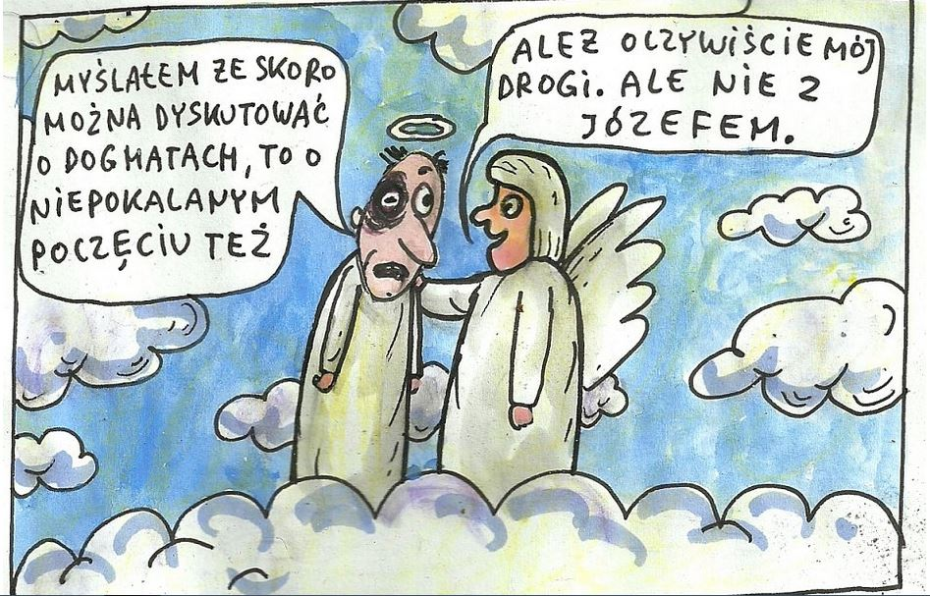

Slide 15
Reguła odpowiedzialności: przykłady naruszeń
Dlaczego twierdzę, że rządy na świecie sprawowane są przez grupę kosmitów udających ludzi? A czy potrafisz dowieść, że jest inaczej?
Powiedział Pan ostatnio, że „obecna władza w Polsce coraz bardziej przypomina rządy totalitarne”. Naprawdę sądzi Pan, że aktualna sytuacja może być porównana do tego, co znamy choćby z reżimów totalitarnych XX wieku?
Mówiąc o „rządach totalitarnych” miałem oczywiście na myśli taki rząd, który popiera mniej niż połowa społeczeństwa. Tak właśnie dzieje się w naszym kraju.

Slide 16
Reguła uczciwości: przykłady naruszeń
- Basia nie jest najmocniejszym punktem naszego zespołu.
- Twoja opinia, że Basia jest najsłabsza ze wszystkich, co najmniej ją obraża.
Wiesz kochanie, odnoszę wrażenie, że z tym nowym oprogramowaniem jeszcze nie do końca sobie radzisz.
Więc uważasz, że nie radzę sobie w pracy? Może w ogóle masz mnie za głupią? Jak możesz tak mówić, ty łajdaku!
Powiedziałeś, że każdy człowiek w swoim życiu zmierza do szczęścia. Jest przy tym oczywiste, że każde życie ludzkie zmierza do śmierci. W takim razie, twoim zdaniem śmierć jest szczęściem. Trudno o większego pesymistę niż ty.

Slide 17
Reguła odpowiedniości: przykłady naruszeń
Panie pośle, na co Pana partia wydała tak dużą sumę pieniędzy?
Ma Pani rację, że sposób finansowania partii politycznych przyjęty w Polsce należałoby przemyśleć. Zdaniem naszego ugrupowania…
Chciałby Pan ograniczać dopuszczalność stosowania metody in vitro. Najwyraźniej chce Pan cofnąć bieg historii. Człowiek ma oczywiste prawo do korzystania z owoców nauki i techniki.

Slide 18
5. uwzględniania milczących przesłanek
Każda ze stron ma obowiązek podtrzymania wszystkich przesłanek przyjętych przez nią milcząco. Nie wolno fałszywie przedstawiać przesłanek jako przyjętych milcząco przez stronę przeciwną.
6. wspólnego punktu wyjścia
Żadnej ze stron nie wolno fałszywie przedstawiać przesłanek jako należących do wspólnie przyjętych założeń, ani negować przesłanek należących do tych założeń
7. Wystarczającego uzasadnienia
Żadnego stanowiska nie można uznać za uzasadnione, jeśli jego obrona nie przebiegała w myśl właściwego i poprawnego schematu argumentacyjnego
8. Poprawności logicznej
Wolno stosować tylko argumenty logicznie poprawne
9. Akceptacji wyników
Nieudana obrona powinna skutkować odrzuceniem poglądu, zaś poprawna obrona – wycofaniem obiekcji względem poglądu
10. Jednoznaczności
Nie wolno używać sformułowań niejasnych lub wieloznacznych. Każda ze stron powinna ściśle i starannie interpretować sformułowania przeciwnika
Więcej: „Dyskusja krytyczna” w: K. Szymanek, Sztuka argumentacji. Słownik terminologiczny

Slide 19
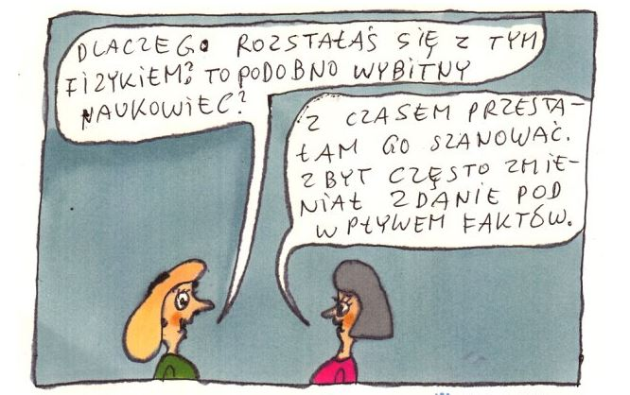
Ale czasem to wszystko i tak zawodzi…

Slide 20
Podział argumentów
Argumenty dedukcyjne
Argument, w którym wniosek wynika logicznie z (koniunkcji) przesłanek.
Argument niezawodny
Ocena formalna – możliwość błędu formalnego
Argumenty niededukcyjne
Związek pomiędzy przesłankami a wnioskiem jest innego rodzaju.
Argument zawodny

Slide 21
Popularne argumenty niededukcyjne
Abdukcja
Indukcja
Analogia
A contrario
Z konsekwencji
Z autorytetu
Ad hominem

